Slide 1
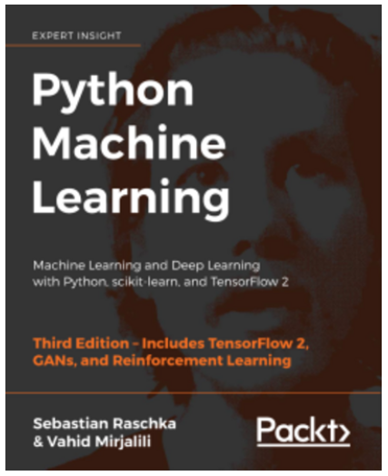
Data Preprocessing
Python Machine Learning Third Edition
Machine Learning and Deep Learning with Python, scikit-learn and Tensorflow 2
CHAPTER 4 Building Good Training Datasets – Data Preprocessing
Dealing with missing data
Identifying missing values in tabular data
Eliminating training examples or features with missing values
Imputing missing values
Categorical data encoding with pandas
Mapping ordinal features
Encoding class labels
Performing one-hot encoding on nominal features
Partitioning a dataset into separate training and test datasets
Bringing features onto the same scale

Slide 2
The quality of the data and the amount of useful information that it contains are key factors that determine how well a machine learning algorithm can learn
Absolutely critical to examine and preprocess a dataset before we feed it to a learning algorithm
Topic in this chapter
Removing and imputing missing values from the dataset
Getting categorical data into shape for machine learning algorithm
Dealing with missing data
Crucial to take care of missing values before proceeding with further analyses
Several practical techniques for dealing with missing values
By removing entries from our dataset
By imputing missing from other samples or features

Slide 3
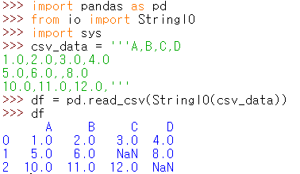
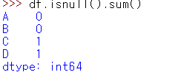
Identifying missing values in tabular data
Read CSV-formatted data into a pandas DataFrame via read_csv function
Two missing cells were replaced by NaN
StringIO function allows us to read the string assigned to csv_data into a pandas DataFrame
isnull method to return a DataFrame with Boolean values that indicate whether a cell contains a numeric value(False) or if data is missing(True)
sum method : the number of missing values per column
count the number of missing values per column
Access the NumPy array of a DataFrame via the value attribute

Slide 4
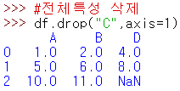
Eliminating training examples or features with missing values
One of the easiest way
simply to remove the corresponding features (columns) or training examples (rows)

Slide 5
Imputing missing values
One of the most common interpolation techniques : mean imputation
An even more convenient way to impute missing values is by using pandas’ fillna method
SimpleImputer class belongs to the so-called transformer classes in scikit-learn
fit method : learn the parameters from the training data
transform method: use those parameters to transform the data

Slide 6
Handling categorical data
Ordinal features
Categorical values that can be sorted or ordered (ex. T-shirt size)
Nominal features
Don’t imply any order (ex. T-shirt color)
Categorical data encoding with pandas

Slide 7
Mapping ordinal features
Convert the categorical string values into integers
Let’s assume the numerical difference between features
XL=L+1=M+2
Reverse mapping
Reverse-mapping dictionary

Slide 8
Encoding class labels
Many machine learning libraries : class labels encoded as integer values
Use the mapping dictionary to transform the class labels into integers
Reverse the key-value pairs in the mapping dictionary
LabelEncoder class in scikit-learn

Slide 9
Performing one-hot encoding on nominal features
Nominal features
Don’t imply any order (ex. T-shirt color)
Blue=0, green=1, red=2
One-hot encoding
Selectively transform columns in a multi-feature array

Slide 10
Performing one-hot encoding on nominal features
More convenient way : get_dummies method in pandas
get_dummies method only convert string columns and leave all other columns unchanged
Drop the first column by passing a True argument to the drop_first parameter
Drop a redundant column via the OneHotEncoder

Slide 11
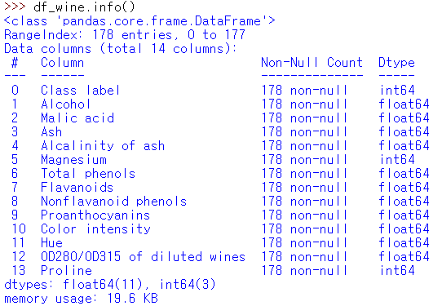
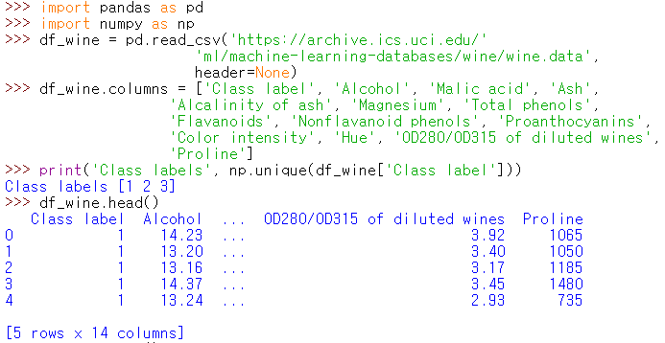
Partitioning a dataset into separate training and test sets
Wine dataset
Classes 1,2,3 which refer to the different types of grape grown in the same region in Italy but derived from different wine cultivars

Slide 12
Partitioning a dataset into separate training and test sets
train_test_spilit function from scikit-learn’s model_selection submodule
30% for test set
Both training and test datasets have the same class proportions as the original dataset

Slide 13
Bringing features onto the same scale
Feature scaling: normalization and standardization
Normalization : min-max scaling
Standardization

Slide 14
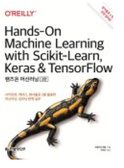
Data Preprocessing
핸즈온 머신러닝 2판
CHAPTER 2 머신러닝 프로젝트 처음부터 끝까지 2.1 실제 데이터로 작업하기 2.2 큰 그림 보기 2.3 데이터 가져오기 2.4 데이터 이해를 위한 탐색과 시각화 2.5 머신러닝 알고리즘을 위한 데이터 준비 2.6 모델 선택과 훈련

Slide 15
2.1 실제 데이터로 작업하기
유명한 공개 데이터 저장소
UC 어바인 http://archive.ics.usi.edu/ml
Kaggle datasets http://www.kaggle.com/datasets
아마존 AWS datasets https://registry.opendata.aws
메타 포털 (공개 데이터 저장소의 나열)
Data Portals http://dataportals.org
Open Data Monitor http://opendatamonitor.edu
Quandl http://quandl.com
인기있는 공개 데이터 저장소 나열
위키백과 머신러닝 데이터셋 목록 https://goo.gl/SJHN2K
Quora.com https://homl.info/10
Datasets subredit http://www.reddit.com/r/datasets
캘리포니아 주택 가격(California Housing Prices) 데이터셋

Slide 16
[KIER 이제현]

Slide 17
[KIER 이제현]

Slide 18
2.2 큰 그림 보기
캘리포니아 인구조사 데이터 : 캘리포니아 주택가격 모델 만들기
Block group : 미국 인구조사국의 최소한의 지리적 단위(보통 600~3000명)
Block group 마다 인구, 중간소득, 중간주택가격 등
이 데이터로 모델을 학습시켜 중간주택 가격을 예측
2.2.1 문제 정의
비즈니스의 목적이 무엇인가요?
모델의 출력(구역의 중간 주택 가격 예측)으로 다른 시스템의 입력에 사용(투자 결정)
현재 솔루션은 어떻게 구성되어 있나요?
전문가의 수동 예측, 추정치가 20%이상 벗어나기도 함
중간주택가격 예측 모델을 훈련시키자! (수천 개 구역의 중간주택가격 데이터)
문제 정의
(지도학습,비지도학습), 다중회귀(예측에 사용할 특성이 여러 개), 단변량 회귀(각 구역에 하나의 값 예측)-다변량 회귀(각 구역에 여러 값 예측)

Slide 19
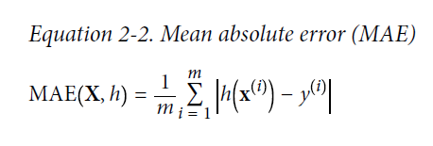
2.2.2 성능 측정 지표 선택
회귀 문제의 전형적인 성능지표:
중간주택가격 예측: 회귀 (regression) 문제
카테고리 (저렴, 보통, 고가) 예측: 분류(classification) 문제

Slide 20
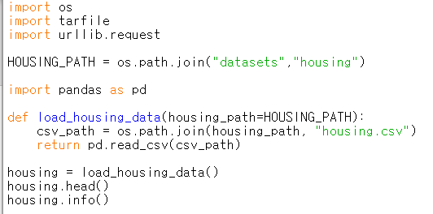
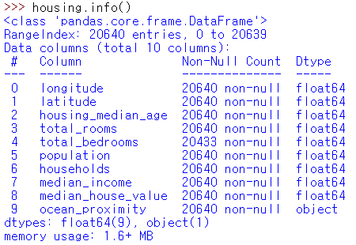
2.3 데이터 가져오기
데이터 파일 : datasets/housing/housing.csv
캘리포니아 주택가격 모델 만들기
숫자형

Slide 21
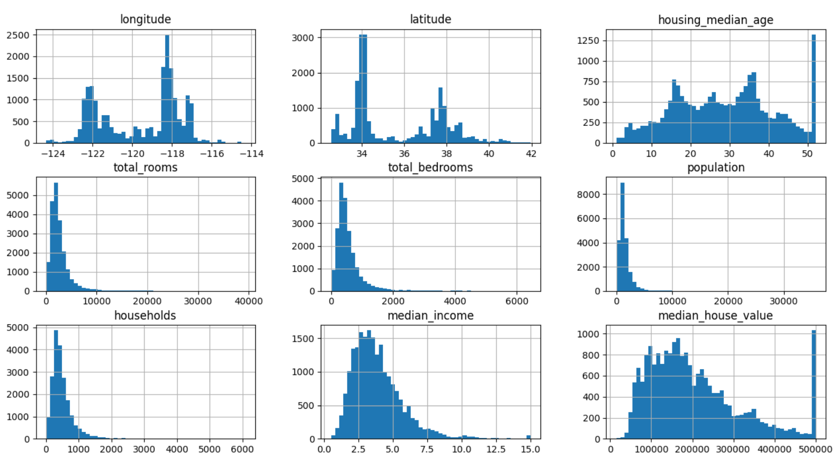
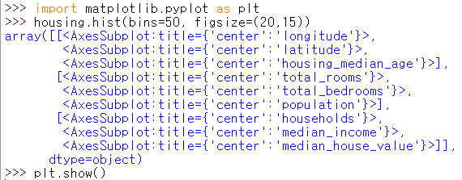
널 값 제외
백 분위 수
전체 관측 값에서 주어진 백분율이 속하는 하위 부분의 값
-특성 값들의 스케일이 많이 다름
-오른 쪽으로 많이 뻗어 있음
데이터 형태를 빠르게 검토하는 방법: 숫자형 특성의 히스토그램
15-> 15만 달러
한계 값 설정

Slide 22
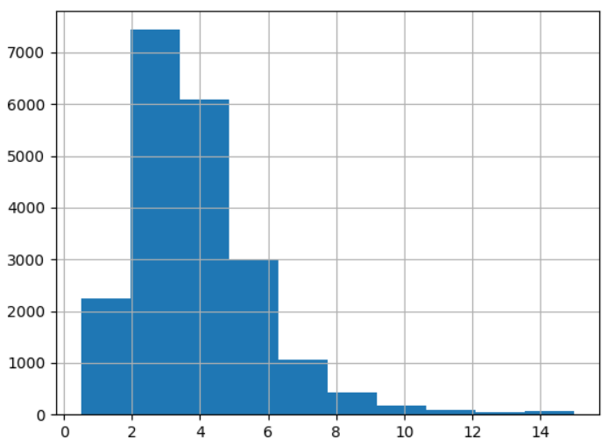
2.3.4 테스트 세트 만들기
무작위로 샘플을 선택 (20% 정도)

Slide 23
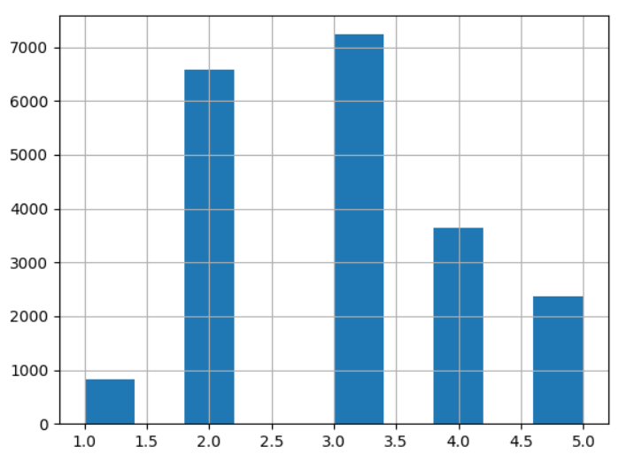
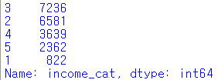
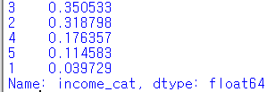
계층적 샘플링:
계층이라는 동질의 그룹으로 나누고 테스트 세트가 전체 인구를 대표하도록 각 계층에서 올바른 수의 샘플을 추출
계층 샘플링에 의한 테스트 세트가 전체 데이터 세트의 소득 카테고리 비율과 거의 같음
Income_cat 특성삭제
열 삭제

Slide 24
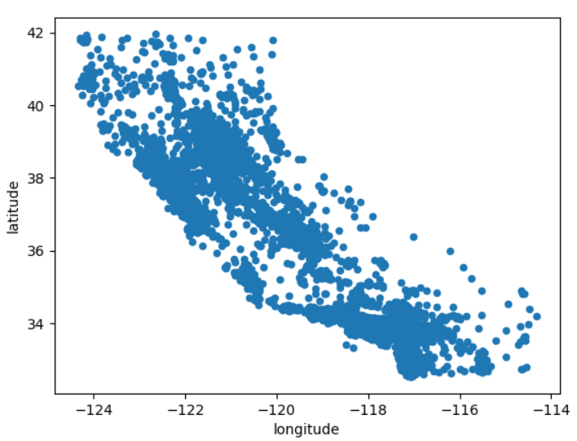
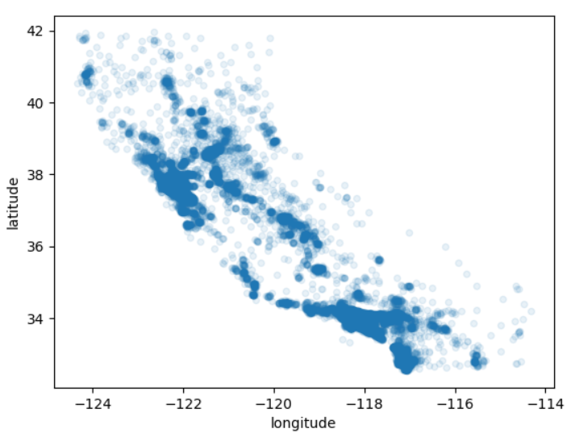
2.4 데이터 이해를 위한 탐색과 시각화
훈련(Training) 세트에 대해서만 탐색
데이터가 밀집된 영역을 볼 수 있음
(Bay Area, LA 근처, San Diego 지역 밀집, 센트럴 밸리를 따라 밀집된 지역의 긴 띠)

Slide 25
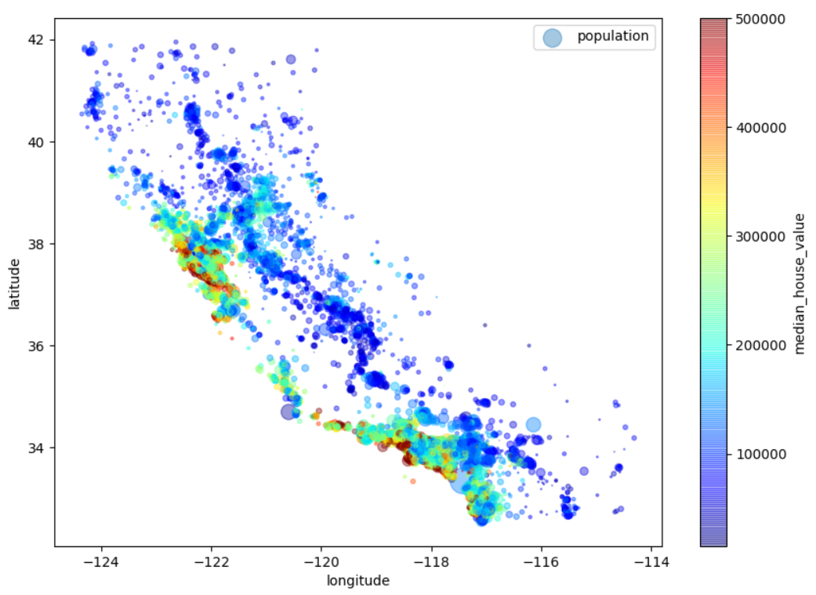
주택 가격
원의 반지름: 구역의 인구(s)
색상: 가격(c)
컬러 맵 jet (cmap)
주택 가격은 지역(해변)과 인구밀도에 높은 관련

Slide 26
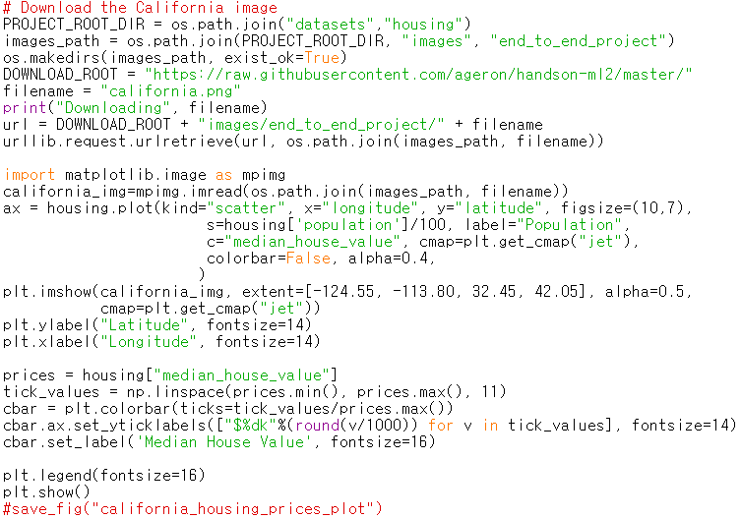
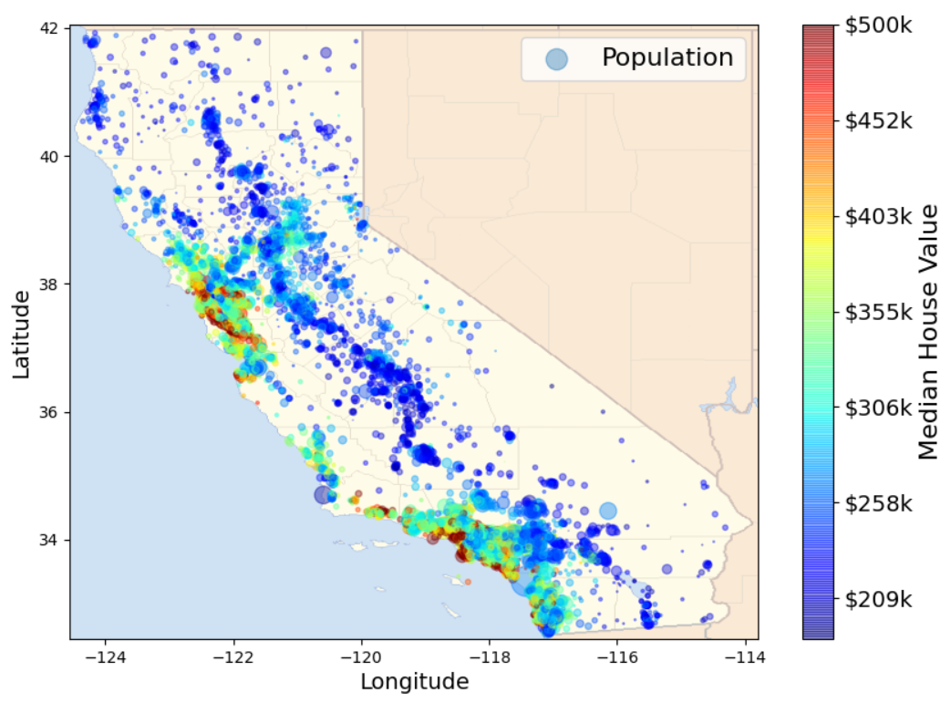

Slide 27
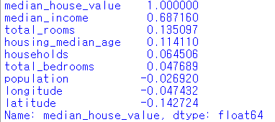
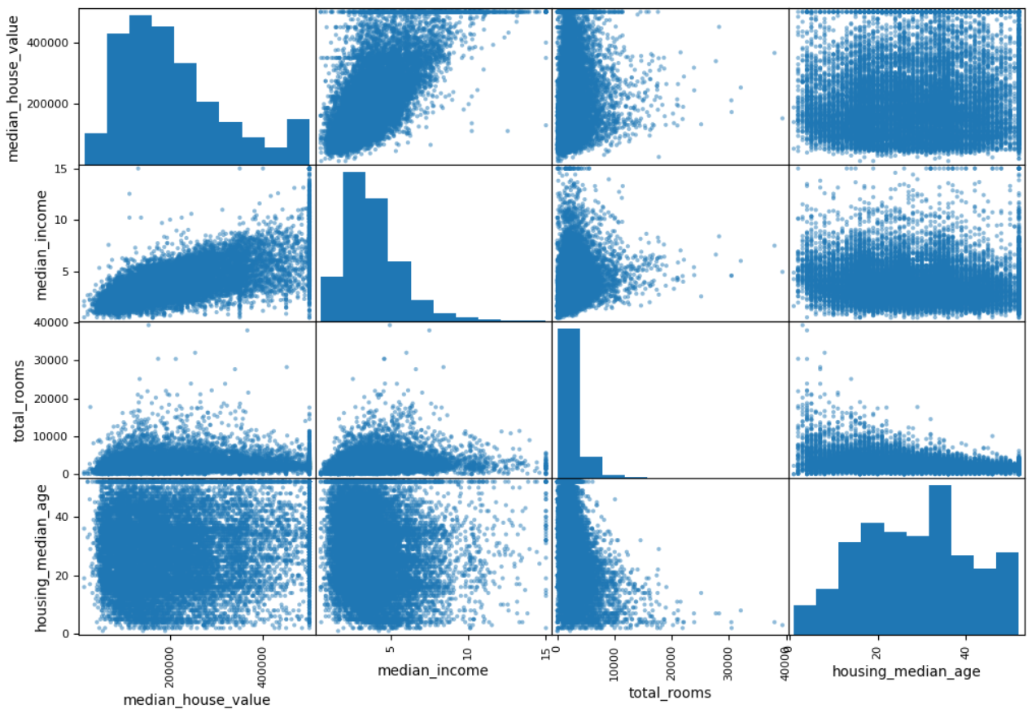
상관관계 조사
-1<상관계수<1

Slide 28
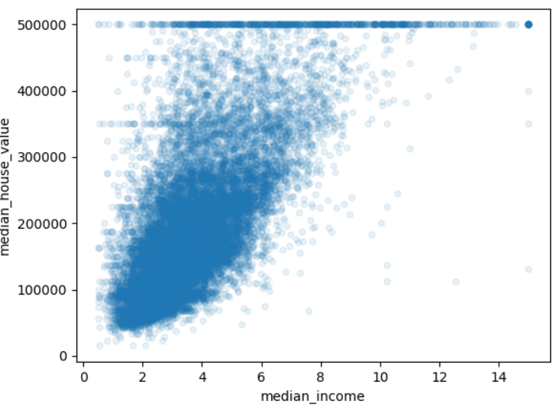
상관관계 조사
매우 강한 상관관계
가격 제한값 $500,000에서 수평선
$450,000, $350,000, $280,000 에서도 수평선
해당구역 제거 하는 것이 좋음
특성 조합
가구당 방 개수
가구당 인원 등
-1<상관계수<1

Slide 29
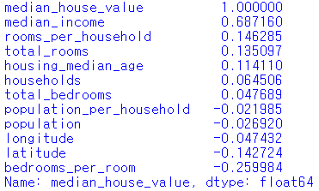
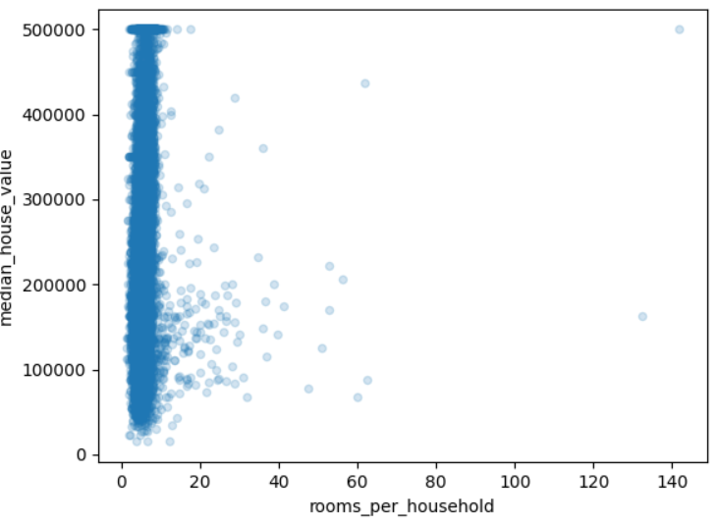
특성 조합
가구당 방 개수, 침실 비율, 가구당 인원 등

Slide 30
2.5 머신러닝을 위한 데이터 준비
데이터 준비: 함수를 이용한 자동화
데이터 변환의 손쉬운 반복
향후 사용할 변환 라이브러리의 점진적 구축
실제 시스템에서 데이터 입력 전 변환에 사용
데이터 변환의 시도 및 좋은 데이터 조합의 확인 편리성
예측 변수와 레이블의 분리

Slide 31
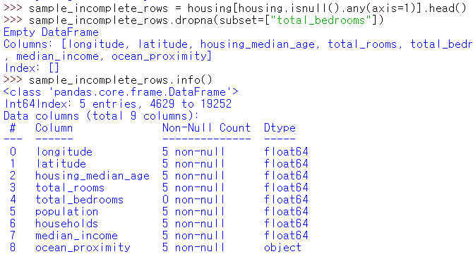
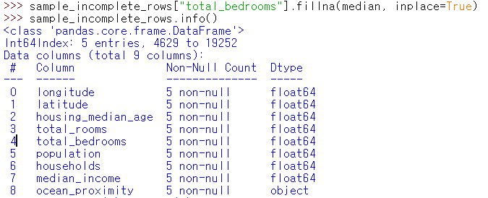
데이터 정제
total-_bedrooms 특성에 값이 없는 경우: 3가지 처리 방법
해당구역 제거
전체 특성 삭제
어떤 값으로 채움(0, 평균, 중간값 등)
dropna(), drop(), fillna() 메서드 이용

Slide 32
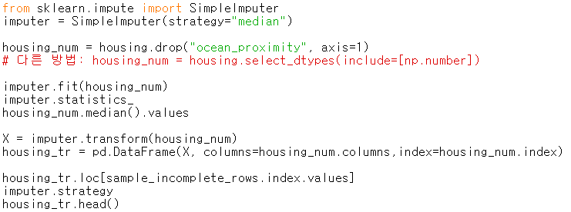
데이터 정제
Scikit-learn: SimpleImputer – 누락된 값을 손 쉽게 다룸

Slide 33
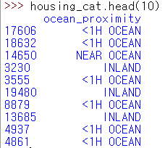
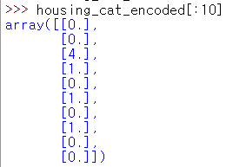
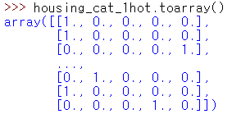
텍스트와 범주형 특성 다루기
특성 ocean_proximity 만 텍스트 데이터
텍스트에서 숫자로 바꾸기…
원-핫 인코딩

Slide 34
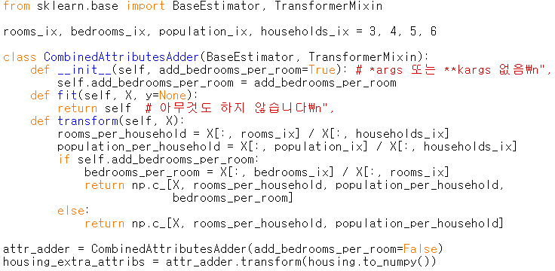
나 만의 변환기
TransformerMixin 상속: fit, transform, fit_transform 자동으로 생성
BaseEstimator 상속: 하이퍼 파라미터 튜닝 메서드 get_params(), set_params() 얻게 됨

Slide 35
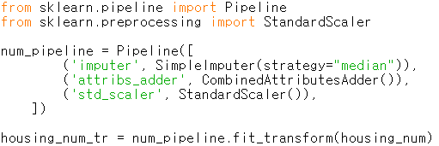
특성 스케일링
데이터 변환 중 가장 중요한 것: 특성 스케일링(feature scaling)
입력 숫자 특성들의 스케일이 많이 다르면 머신러닝이 잘 동작하지 않음
표준화(standardization)와 min-max 스케일링(정규화:normalization)
Scikit-learn: MinMaxScaler, StandardScaler
변환 파이프라인
변환 단계의 정확한 순서에 따른 실행: pipeline class (scikit-learn)

Slide 36
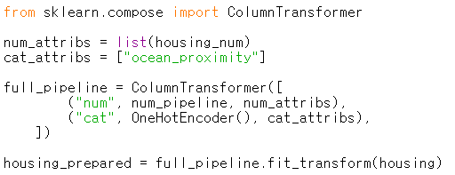
변환 파이프라인
하나의 변환기로 각 열마다 적절한 변환을 적용: ColumnTransformer(scikit-learn)
수치형 열 이름의 리스트 만들기
범주형 열 이름의 리스트 만들기
ColumnTransformer 클래스 객체 만들기
튜플 리스트 (이름, 변환기, 변환기가 적용될 열 이름)

Slide 37
2.6 모델 선택과 훈련
문제정의 데이터 읽기 및 탐색 학습/테스트 세트 분리 데이터 정제 변환 파이프 라인 머신러닝 모델 선택 및 훈련
학습세트로 학습 및 평가: 선형회귀 모델 학습

